Slide 1






Development Charges
Redevances d’aménagement
Community Engagement Session
Séance de consultation communautaire
Planning and Development
Urbanisme et aménagement
2023/09/28

Slide 2





Outline
Sommaire
Overview of Development Charges(DCs)
Development Areas, Capital Costs & DC Calculations
  Harrisville Boulevard DC Area
  Marriott Drive DC Area
  Shediac Drive DC Area
  MID Trunk Sewer Upgrade Area
Sample Calculations
Next Steps
Discussion
Aperçu des redevances d’aménagement (RA)
Zones d’aménagement, dépenses en immobilisations et calcul des RA
  Zone de RA du boulevard Harrisville
  Zone de RA de la promenade Marriott
  Zone de RA du chemin Shediac
  Zone de modernisation de l’égout collecteur de DIM
Modèles de calcul des redevances
Prochaines étapes
Analyse

Slide 3
2. Overview of Development Charges /
Aperçu des redevances d’aménagement

Slide 4
What are Development Charges?
En quoi consistent les redevances d’aménagement?
E.g. development cost charges, off-site levies, impact fees
New development = new facility/infrastructure demands and pressures
“Growth pays for growth”
Defining benefitting area
Distributing proportional costs
Exemple : droits d’aménagement, droits hors site et droits hors chantier
Nouveaux aménagements = nouvelles installations ou infrastructures et nouveaux impératifs
« La croissance s’autofinance »
Définition de la zone bénéficiaire
Répartition des coûts proportionnels

Slide 5
Les redevances d’aménagement à coûts partagés localement
Local Cost Sharing DC
E.g. Twin Oaks Extension
Rare application
Localized infrastructure, e.g.:
  Collector primary roads abutting development
  Traffic signals abutting development
  Small culverts (< 4m²)
  Trail infrastructure
Street frontage (per metre) based
Exemple : prolongement de la promenade Twin Oaks
Application rare
Infrastructures localisées, par exemple :
  les routes collectrices principales jouxtant les travaux d’aménagement
  les feux de signalisation non loin des travaux d’aménagement
  les petits ponceaux (< 4 m²)
  l’infrastructure des sentiers
D’après la ligne de façade donnant sur la rue (par mètre)

Slide 6
Les redevances d’aménagement sectorielles
Area Development Charge
E.g. Humphreys Brook East
Common application
Broader area infrastructure, e.g.:
  Water and wastewater pipe oversizing (250mm and 300mm)
  Street oversizing (arterial)
  Traffic signals on arterial streets
  Large culverts (≥ 4m²) or crossings
Area (per acre) based
Exemple : secteur est du ruisseau Humphreys
Application courante
Infrastructures sur une plus grande superficie, par exemple :
  le surdimensionnement des canalisations d’aqueduc et d’égout (250 mm et 300 mm)
  le surdimensionnement des rues (artères)
  les feux de circulation sur les artères
  les grands ponceaux (≥ 4 m²) ou les passages
D’après la superficie (par acre)

Slide 7
Broader
Area Development Charge
Les redevances d’aménagement pour l’agrandissement des secteurs
Not yet implemented
City-wide or city sectors
Water (supply and treatment)
Wastewater (treatment and biosolids)
Area (per acre) based
Redevances qui n’ont pas encore été mises en œuvre
Ensemble de la ville ou secteurs du territoire municipal
Aqueduc (alimentation en eau et traitement des eaux)
Égout (traitement et biosolides)
D’après la superficie (par acre)

Slide 8


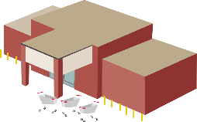

Development Charge Calculations
Le calcul des redevances d’aménagement
Development Charge
per Unit or per net hectare
(for Residential Growth)
Development Charge
per Sq.ft. or net hectare
(for Non-residential Growth)
Cost of Infrastructure Required to Accommodate Growth
$
Development Charges
Residential and Non-residential Growth
Redevances d’aménagement par unité ou par hectare net (pour la croissance résidentielle)
Redevances d’aménagement par pied carré ou par hectare net (pour la croissance non résidentielle)
Coûts des infrastructures nécessaires pour assurer la croissance
$
Redevances d’aménagement
Croissance résidentielle et non résidentielle

Slide 9
Area DC
Les redevances d’aménagement sectorielles

Slide 10
By-law and
Principles Framework
L’arrêté municipal et le cadre des principes
Development Charge By-law #Z-1519:
  Timing of collection
  DC agreements
  Indexing
  Charge areas (Schedules “A”, “B”, and “C”)
Principles Framework
  Supports By-law
  Service hierarchy
  Approach to calculating DCs
  Consistency across charge areas
Arrêté Z-1519 sur la redevance d’aménagement
  Calendrier de perception
  Ententes sur les RA
  Indexation
  Zones de redevances (annexes A, B et C)
Cadre des principes
  Ce cadre étaye l’Arrêté municipal
  Hiérarchie des services
  Approche dans le calcul des RA
  Uniformité dans l’ensemble des zones de redevances

Slide 11
Les changements que l’on recommande d’apporter au Cadre stratégique
Recommended Changes to Principles Framework
Proposed changes:
  Inclusion of active transportation works as part of the definition for roads
  Provide for arterial roads to be recovered through ADCs (previously recovered through LCSDCs)
  Provide for intersection improvements of arterial and collector roads with arterial or collector external to development to be recovered through ADCs
  Encourage annual payments for DC deferral agreements
Proposed changes are presented in pink on the following slides
Changements proposés :
  Intégrer des ouvrages du transport actif dans la définition des routes
  Récupérer les coûts de l’aménagement des artères dans les RAS (auparavant récupérés grâce aux RACPL)
  Améliorer les intersections des artères et des routes collectrices en aménageant des artères ou des routes collectrices externes par rapport aux aménagements dont les frais doivent être récupérés grâce aux RAS
  Encourager le versement annuel dans les ententes sur le report des RA
Les changements proposés sont signalés en rose dans les diapositives suivantes

Slide 14
2a. DC Areas and DC Calculations – Harrisville Boulevard /
Zones de RA et calcul des RA – Boulevard Harrisville

Slide 15
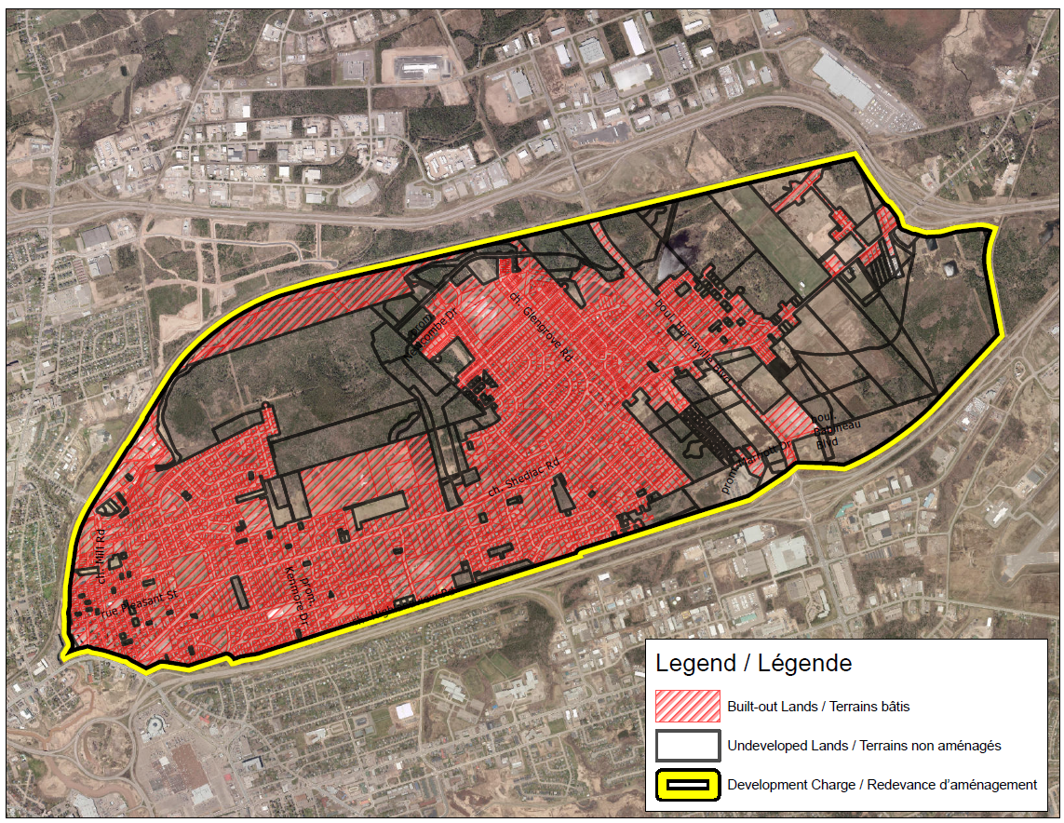
Development Area – Harrisville Boulevard
Zone d’aménagement – Boulevard Harrisville

Slide 16
Development Area – Harrisville Boulevard
Zone d’aménagement – Boulevard Harrisville

Slide 17
Capital Costs – Harrisville Boulevard
Dépenses en immobilisations – Boulevard Harrisville
Road upgrade of Harrisville Boulevard
  Addition of two through lanes in each direction
  2 signalized intersections
  Multi-use/active transportation trail on west side of Harrisville Boulevard
  Stormwater pond to accommodate additional runoff as a result of road widening
Total capital cost: $11.7M
  Deduction of $2.5M to account for benefit to growth beyond the forecast period
  Deduction of $2.3M to account for region-wide benefit of infrastructure
    Net capital cost = $6.9M (to be recovered through ADC)
Rénovation de la chaussée du boulevard Harrisville
  Aménagement de deux voies de transit dans chaque sens
  Deux intersections à feux
  Sentier polyvalent et de transport actif du côté ouest du boulevard Harrisville
  Bassin d’eaux pluviales pour acheminer l’excédent des eaux de ruissellement en raison de l’élargissement de la chaussée
Total des dépenses en immobilisations : 11,7 M$
  Déduction de 2,5 M$ pour tenir compte des avantages pour la croissance au-delà de l’horizon prévisionnel
  Déduction de 2,3 M$ pour tenir compte des retombées des infrastructures sur l’ensemble de la région
    Dépenses nettes en immobilisations = 6,9 M$ (à récupérer grâce aux RAS)

Slide 18
Development Charge Summary Table – Harrisville Boulevard
Tableau sommaire des redevances d’aménagement – Boulevard Harrisville

Slide 19
Development Charge Summary Table – Harrisville Boulevard
Tableau sommaire des redevances d’aménagement – Boulevard Harrisville

Slide 20
2b. DC Areas and DC Calculations – Marriott Drive /
Zones de RA et calcul des RA – Promenade Marriott

Slide 21
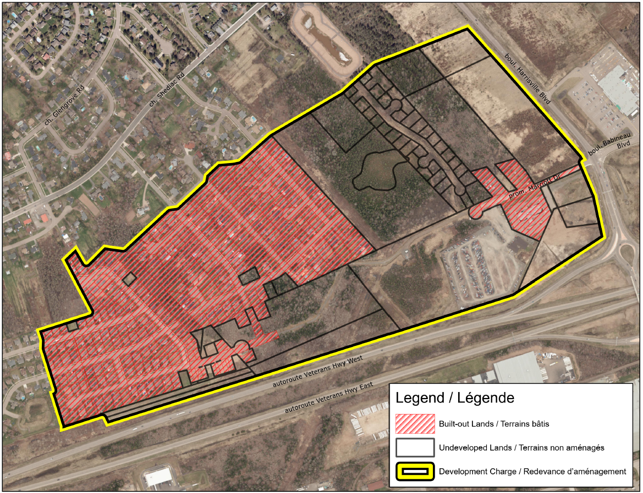
Development Area – Marriott Drive
Zone d’aménagement – Promenade Marriott

Slide 22
Development Area – Marriott Drive
Zone d’aménagement – Promenade Marriott

Slide 23
Capital Costs – Marriott Drive
Dépenses en immobilisations – Promenade Marriott
Required infrastructure:
  Roundabout at Warner Street and Marriott Drive
  Marriott Drive upgrade to 4 lanes at Harrisville Boulevard
  Transmission Line Trail – active transportation connection from Marriott Drive to Shediac Drive
Total capital cost: $2.35M (to be recovered through ADC)
Infrastructures nécessaires :
  Carrefour giratoire à l’angle de la rue Warner et de la promenade Marriott
  Réfection de la promenade Marriott pour aménager quatre voies à la hauteur du boulevard Harrisville
  Sentier sous la ligne de transport de l’électricité – Liaison du transport actif entre la promenade Marriott et le chemin Shediac
Total des dépenses en immobilisations : 2,35 M$ (à récupérer grâce aux RAS)

Slide 24
Development Charge Summary Table – Marriott Drive
Tableau sommaire des redevances d’aménagement – Promenade Marriott

Slide 25
Development Charge Summary Table – Marriott Drive
Tableau sommaire des redevances d’aménagement – Promenade Marriott

Slide 26
2c. DC Areas and DC Calculations – MID Trunk Sewer Upgrade Area /
Zones de RA et calcul des RA – Zone de modernisation de l’égout collecteur de DIM

Slide 27
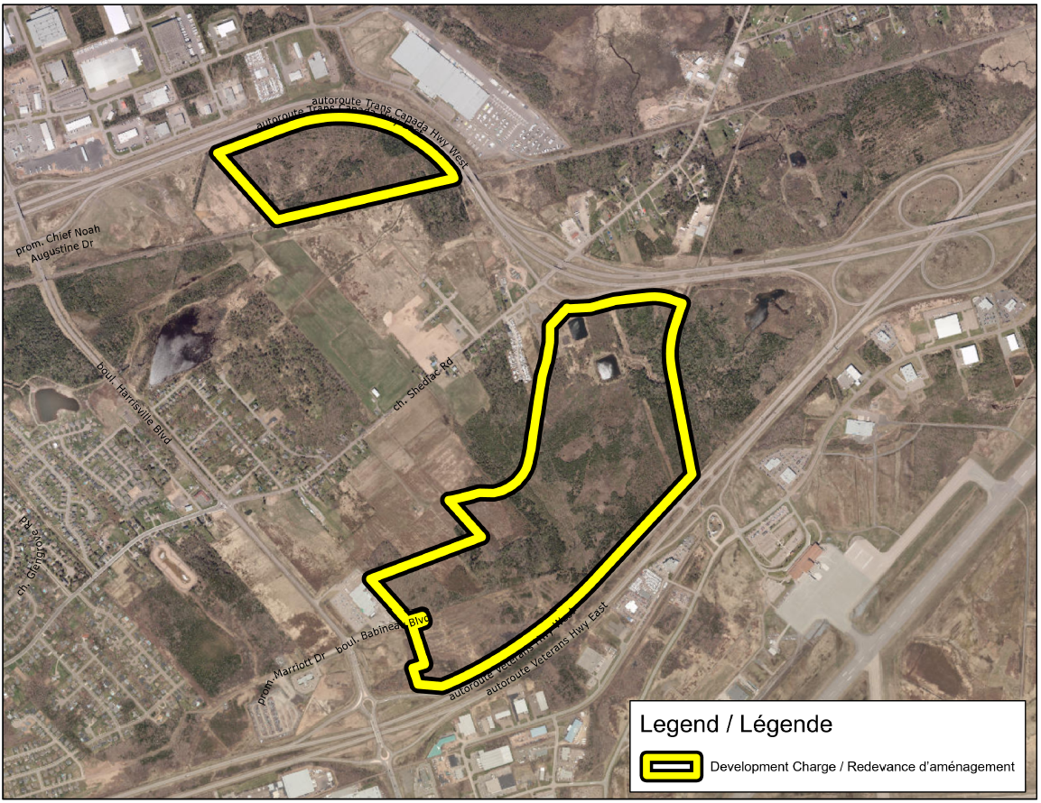
Development Area – MID Trunk Sewer Upgrade Area
Zone d’aménagement – Zone de modernisation de l’égout collecteur de DIM

Slide 28
Capital Costs – MID Trunk Sewer Upgrade
Dépenses en immobilisations – Modernisation de l’égout collecteur de DIM
Required infrastructure:
  Upsizing of existing trunk sewer along Shediac Road
Total capital cost: $3.2M (to be recovered through ADC)
Costs are allocated to development areas based on proportionate share of flows
Infrastructures nécessaires :
  Surdimensionnement de l’égout collecteur existant du chemin Shediac
Total des dépenses en immobilisations : 3,2 M$ (à récupérer grâce aux RAS)
Coûts affectés aux zones d’aménagement en fonction de la proportion des débits

Slide 29
Development Charge Summary Table – MID Trunk Sewer Upgrade Area
Tableau sommaire des redevances d’aménagement – Zone de modernisation de l’égout collecteur de DIM
Cost per PID for Lands East of the Urban Reserve
Coûts par NID pour les terrains à l’est de la Réserve urbaine

Slide 30
Development Charge Summary Table – MID Trunk Sewer Upgrade Area
Tableau sommaire des redevances d’aménagement – Zone de modernisation de l’égout collecteur de DIM
Cost per PID for Lands East of the Urban Reserve
Coûts par NID pour les terrains à l’est de la Réserve urbaine

Slide 31
2c. DC Areas and DC Calculations – Shediac Road /
Zones de RA et calcul des RA – Chemin Shediac

Slide 32
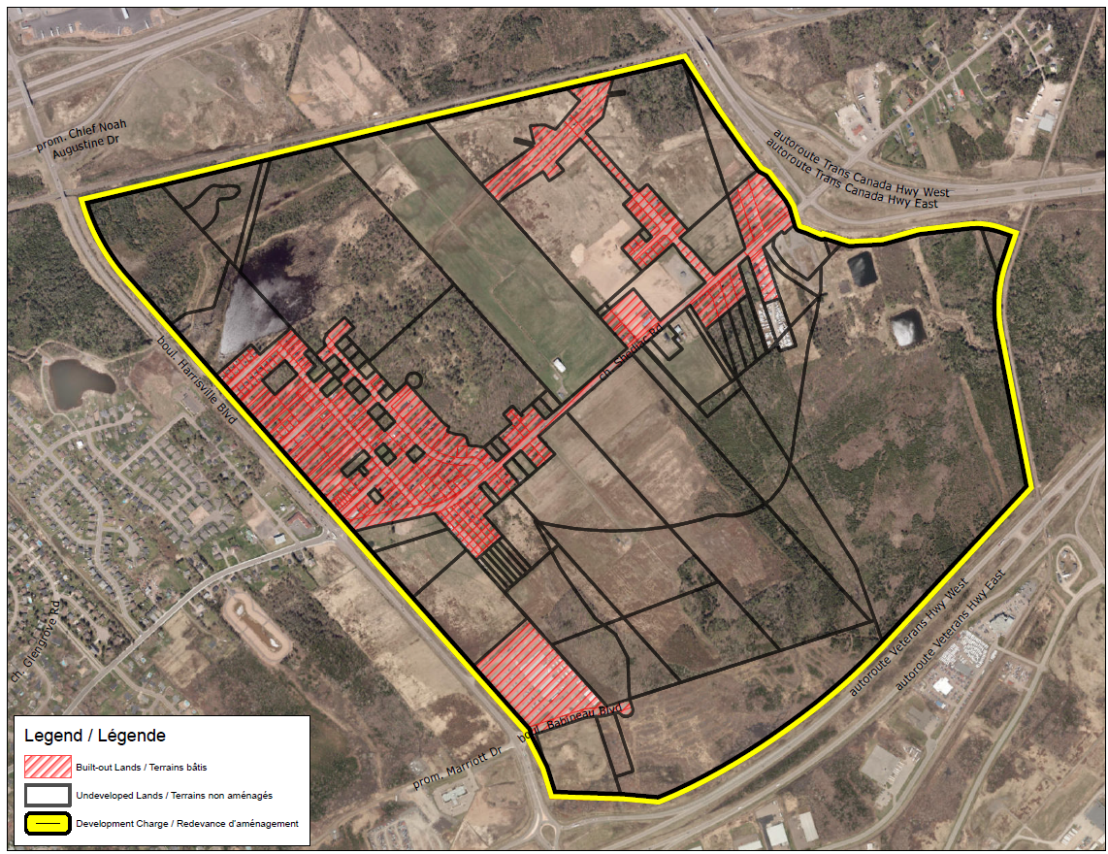
Development Area – Shediac Road
Zone d’aménagement – Chemin Shediac

Slide 33
Development Area – Shediac Road
Zone d’aménagement – Chemin Shediac

Slide 34
Development Area – Shediac Road
Zone d’aménagement – Chemin Shediac

Slide 35
Dépenses en immobilisations – Chemin Shediac
Capital Costs – Shediac Road
Shediac Road Upgrades:
  Upgrade to 3-lane urban cross section
  2 signalized intersections
  Multi-use path and sidewalk on road
  Stormwater management works related to runoff from road
Total capital cost: $9.5M
  Deduction of $2.4M to account for region-wide benefit (to be funded by City)
    Net Growth-Related Cost = $7.1M (to be recovered through ADC)
Travaux de rénovation du chemin Shediac :
  Aménagement d’une section transversale urbaine de trois voies
  Deux intersections à feux
  Sentier polyvalent et trottoir sur le côté de la chaussée
  Ouvrages de gestion des eaux pluviales liés aux eaux de ruissellement provenant de la chaussée
Total des dépenses en immobilisations : 9,5 M$
  Déduction de 2,4 M$ pour tenir compte des retombées sur l’ensemble de la région (à financer par la Ville)
    Coûts nets liés à la croissance = 7,1 M$ (à récupérer grâce aux RAS)

Slide 36
Development Charge Summary Table – Shediac Road
Tableau sommaire des redevances d’aménagement – Chemin Shediac

Slide 37
Development Charge Summary Table – Shediac Road
Tableau sommaire des redevances d’aménagement – Chemin Shediac

Slide 38
5. Sample Calculations /
Modèles de calcul

Slide 39
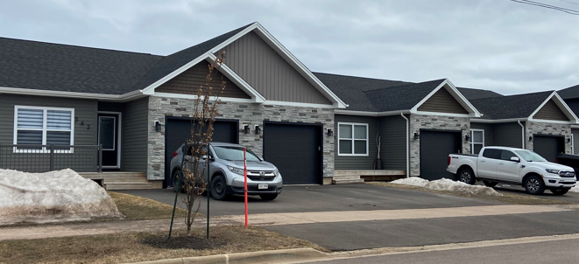
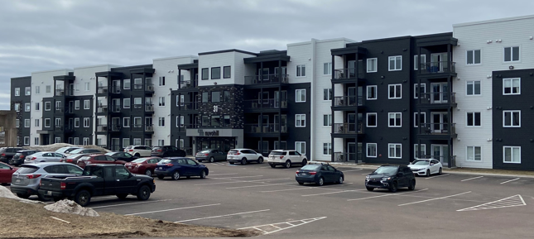
Sample Development Charges – Shediac Road and Harrisville Boulevard
Example 1: Townhouse Dwelling (4 units)
Zoning: R3
Area (acres): 0.284
Weighting: 11.778
Weighted Area (Area x Weighting) = 3.350
Shediac Road:
ADC per Weighted Acre = $2,820
Charge for Development Area = $9,447
Per Unit Charge: $2,362
Harrisville Boulevard:
ADC per Weighted Acre = $979
Charge for Development Area = $3,279
Per Unit Charge: $820
Total ADC Payable for Development Area: $12,726
Total Per Unit Charge: $3,182
Example 2: Apartment Building (46 units)
Zoning: R3
Area (acres): 1.740
Weighting: 11.778
Weighted Area (Area x Weighting) = 20.489
Shediac Road:
ADC per Weighted Acre = $2,820
Charge for Development Area = $57,780
Per Unit Charge: $1,256
Harrisville Boulevard:
ADC per Weighted Acre = $979
Charge for Development Area = $20,057
Per Unit Charge: $436
Total ADC Payable for Development Area: $77,837
Total Per Unit Charge: $1,692
Example 1
Example 2

Slide 40
Modèles de calcul des redevances d’aménagement – Chemin Shediac et boulevard Harrisville
Exemple 1 : Habitation en bande (4 logements)
Zonage : R3
Superficie (en acres) : 0,284
Pondération : 11,778
Superficie pondérée (superficie x pondération) = 3,350
Chemin Shediac
RAS par acre pondéré = 2 820 $
Redevances par zone aménageable = 9 447 $
Redevances par unité = 2 362 $
Boulevard Harrisville
RAS par acre pondéré = 979 $
Redevances par zone aménageable = 3 279 $
Redevances par unité = 820 $
Total des RAS à verser pour la zone aménageable : 12 726 $
Total des redevances par unité : 3 182 $
Exemple 2 : Immeuble d’appartements (46 logements)
Zonage : R3
Superficie (en acres) : 1,740
Pondération : 11,778
Superficie pondérée (superficie x pondération) = 20,489
Chemin Shediac
RAS par acre pondéré = 2 820 $
Redevances par zone aménageable = 57 780 $
Redevances par unité = 1 256 $
Boulevard Harrisville
RAS par acre pondéré = 979 $
Redevances par zone aménageable = 20 057 $
Redevances par unité = 436 $
Total des RAS à verser pour la zone aménageable : 77 837 $
Total des redevances par unité : 1 692 $
Exemple 1
Exemple 2

Slide 41
Sample Development Charges – Marriott Drive and Harrisville Boulevard
Example 1: Townhouse Dwelling (4 units)
Zoning: R3
Area (acres): 0.284
Weighting: 11.778
Weighted Area (Area x Weighting) = 3.350
Marriott Drive:
ADC per Weighted Acre = $2,634
Charge for Development Area = $8,822
Per Unit Charge: $2,206
Harrisville Boulevard:
ADC per Weighted Acre = $979
Charge for Development Area = $3,279
Per Unit Charge: $820
Total ADC Payable for Development Area: $12,101
Total Per Unit Charge: $3,026
Example 2: Apartment Building (46 units)
Zoning: R3
Area (acres): 1.740
Weighting: 11.778
Weighted Area (Area x Weighting) = 20.489
Marriott Drive:
ADC per Weighted Acre = $2,634
Charge for Development Area = $53,959
Per Unit Charge: $1,173
Harrisville Boulevard:
ADC per Weighted Acre = $979
Charge for Development Area = $20,057
Per Unit Charge: $436
Total ADC Payable for Development Area: $74,016
Total Per Unit Charge: $1,609
Example 1
Example 2

Slide 42
Modèles de calcul des redevances d’aménagement – Promenade Marriott et boulevard Harrisville
Exemple 1 : Habitation en bande (4 logements)
Zonage : R3
Superficie (en acres) : 0,284
Pondération : 11,778
Superficie pondérée (superficie x pondération) = 3,350
Promenade Marriott
RAS par acre pondéré = 2 634 $
Redevances par zone aménageable = 8 822 $
Redevances par unité = 2 206 $
Boulevard Harrisville
RAS par acre pondéré = 979 $
Redevances par zone aménageable = 3 279 $
Redevances par unité = 820 $
Total des RAS à verser pour la zone aménageable : 12 101 $
Total des redevances par unité : 3 026 $
Exemple 2 : Immeuble d’appartements (46 logements)
Zonage : R3
Superficie (en acres) : 1,740
Pondération : 11,778
Superficie pondérée (superficie x pondération) = 20,489
Promenade Marriott
RAS par acre pondéré = 2 634 $
Redevances par zone aménageable = 53 959 $
Redevances par unité = 1 173 $
Boulevard Harrisville
RAS par acre pondéré = 979 $
Redevances par zone aménageable = 20 057 $
Redevance par unité = 436 $
Total des RAS à verser pour la zone aménageable : 74 016 $
Total des redevances par unité : 1 609 $
Exemple 1
Exemple 2

Slide 43
5. Next Steps /
Prochaines étapes

Slide 44
Next Steps
Prochaines étapes
Drafting of proposed by-law amendment
Introduction of By-law/1st Reading (Public Meeting): October 16th, 2023
Public Hearing/2nd and 3rd Readings (Public Meeting): November 20th, 2023
Rédaction de la modification proposée pour l’Arrêté de zonage
Dépôt de l’Arrêté/première lecture (séance publique) : le 16 octobre 2023
Audience publique/deuxième et troisième lectures (séance publique) : le 20 novembre 2023

Slide 45
Further Information
Pour en savoir plus
Let’s Chat Moncton Project Page
https://letschatmoncton.ca/shediac-harrisville-development-charge
Resources Include
Draft Background Study
Draft Development Charge Calculator
Draft Amended Principles Framework
City Contact:
Josh Davies, Urban Planner
Josh.davies@moncton.ca
506 853 3843
Page du projet sur la plateforme Jasons Moncton
https://jasonsmoncton.ca/redevance-amenagement-shediac-harrisville
Ressources à consulter
Version provisoire de l’étude du contexte
Version provisoire du calculateur des redevances d’aménagement
Version provisoire du Cadre stratégique modifié
Personne-ressource à la Ville :
Josh Davies, urbaniste
Josh.Davies@moncton.ca
506-853-3843

Slide 46
Thank You Merci

